Slide 1
اردیبهشت ۱۴۰۰
جواد ادیب؛ مدیرعامل
CEO@Jibres.com
Jibres.ir
Notes:
شروع با سوال برای جلب توجه

Slide 2
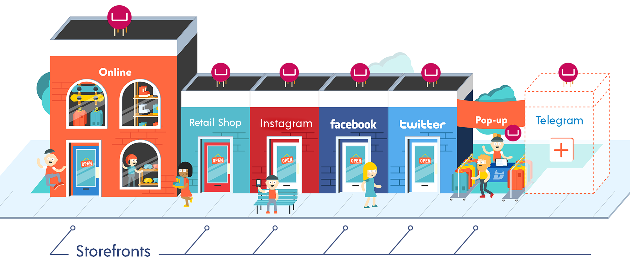
مشکل
پلتفرم تجارت الکترونیک یکپارچه

Slide 3
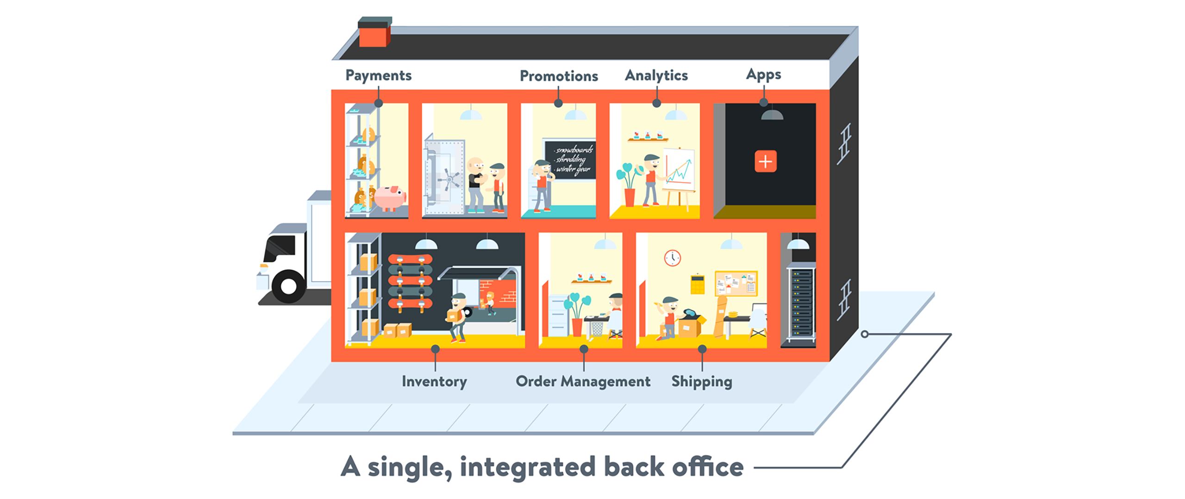
راهکار

Slide 4
راهکار
یک پلتفرم تجارت الکترونیک یکپارچه که تمام کانال‌های فروش کسب و کار به آن متصل باشند.
ذخیره پول جلوگیری از هزینه سرسام‌آور برای طراحی اختصاصی

Slide 5
اعتبارسنجی بازار
چرا الان؟

Slide 6
دموی محصول
درباره امکانات و ریز اون‌ها

Slide 7
حجم بازار

Slide 8
بیزینس مدل فری‌میوم

Slide 9
رقبا

Slide 10
مزیت رقابتی
مزیت رقابتی
بیزینس مدل یا روش کسب درآمد
مارکتینگ و روش فروش

Slide 11
استراتژی بازاریابی

Slide 12
تیم

Slide 13
چشم انداز
پلتفرم شماره یک مالی جهان
و رسیدن به جایگاه بزرگترین پلتفرم تجارت الکترونیکی در دنیا
Notes:
نمایش هدف برای ادامه جلب توجه در روز ارائه

Slide 14
پیش بینی مالی
Notes:
The financials slide is one that investors will spend the most time on. It’s one of the three most important slides in your pitch deck, according to the data in this Forbes article. Key points include your burn rate, break even point and how many users you need to make a profit.

Slide 15
سرمایه موردنیاز

Slide 16
محل استفاده از سرمایه تامین شده
Notes:
What are you going to do with the money? Spend it on rent or buy up customers and squeeze the competition out of business?

Slide 17
سپاس
درصد
مبلغ
سایر سرمایه‌گذاران

Slide 18

















خلاصه

